Slide 1
Linux
Linux

Slide 2

FTP 서버의 설치와 운영
FTP(File Transfer Protocol)는 파일을 전송하기 위한 서비스
웹에서 FTP의 고유 기능인 파일 전송을 편리하게 할 수 있게 되어서 예전보다 인기가 많이 떨어짐
파일 전송 자체를 위해서는 성능이 뛰어남
CentOS에서 vsftpd 를 제공

Slide 3
FTP 서버의 설치와 운영
서버 초기화
1. yum –y install vsftpd ➔ 패키지 설치
2. cd /var/ftp ➔ ftp 홈 디렉터리
3. pub 이라는 폴더에 파일들을 넣음 (여기 안에 파일들 저장)
4. systemctl restart vsftpd ➔ 재시작
5. systemctl enable vsftpd ➔ 항시 가동
6. firewall-config → 영구적 → ftp 체크 → 옵션 → 다시불러오기
7. ftp 클라이언트 설치 (알드라이브) 혹은 파일질라
8. 서버 주소를 치고 → 익명 로그인으로 가능 → ftp는 원래 배포를 위해서 만드는 것
9. 업로드도 가능 ➔ 하지만 처음에는 안됨 (ftp의 기본 설정은 다운로드만 되어있음)

Slide 4


FTP 서버의 설치와 운영
10. vi /etc/vsftpd/vsftpd.conf ➔ 업로드를 위한 권한 주기
11. anon_upload_enable=YES 주석 해제 ➔ 익명 로그인도 업로드 가능!
12. anon_mkdir_write_enable=YES 주석 해제 ➔ 익명 로그인도 폴더 생성 가능
13. anonymous_enable=YES ➔ 익명 로그인도 가능
14. chmod 707 /var/ftp/pub 설정! 혹은 chown ftp.ftp /var/ftp/pub
15. systemctl restart vsftpd ➔ 서비스 재시작

Slide 5
FTP 서버의 설치와 운영
gui 말고 cli로 되어있는 ftp 클라언트 이용
1. ServerB를 초기화하고 킨다
2. yum –y install epel-release ➔ Red hat에 있는 패키지를 받기 위해 설치
3. yum –y install ncftp ➔ ftp 클라이언트 다운로드
4. ncftp 192.168.111.100 ➔ 접속하기
5. get 다운로드파일 ➔ 다운로드
6. put 파일 ➔ 업로드

Slide 6
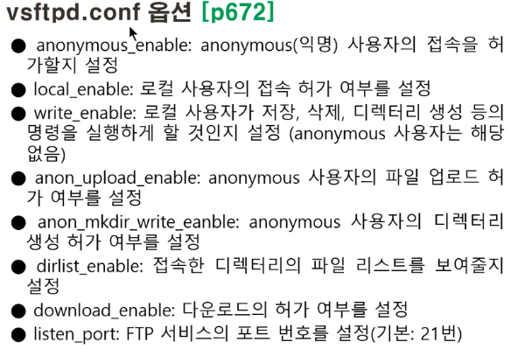
FTP 서버의 설치와 운영

Slide 7
FTP 서버의 설치와 운영
proftpd
안됨..
1. yum –y remove vsftpd ➔ proftpd를 설치하기 위해서 삭제하기
2. yum –y install epel-release ➔ proftpd 도 Red hat 쪽에 있어서 설치 (remove로 지워져서 다시 설치)
3. yum –y install proftpd ➔ 설치
4. vi /etc/proftpd/anonftp.conf ➔ 익명 사용자 접속 안되었을 수 있어서 설정 파일 수정
5. <Limit WRITE SITE_CHMOD> 찾아서 DenyAll을 AllowAll로 수정 후 저장
6. systemctl restart proftpd
7. systemctl enable proftpd
8. 방화벽 열기
9. 클라이언트에서 접속 ➔ 익명자 접속이 안됨… 어딘가를 바꿔야 하는데 바꿔도 안됨

